Slide 1
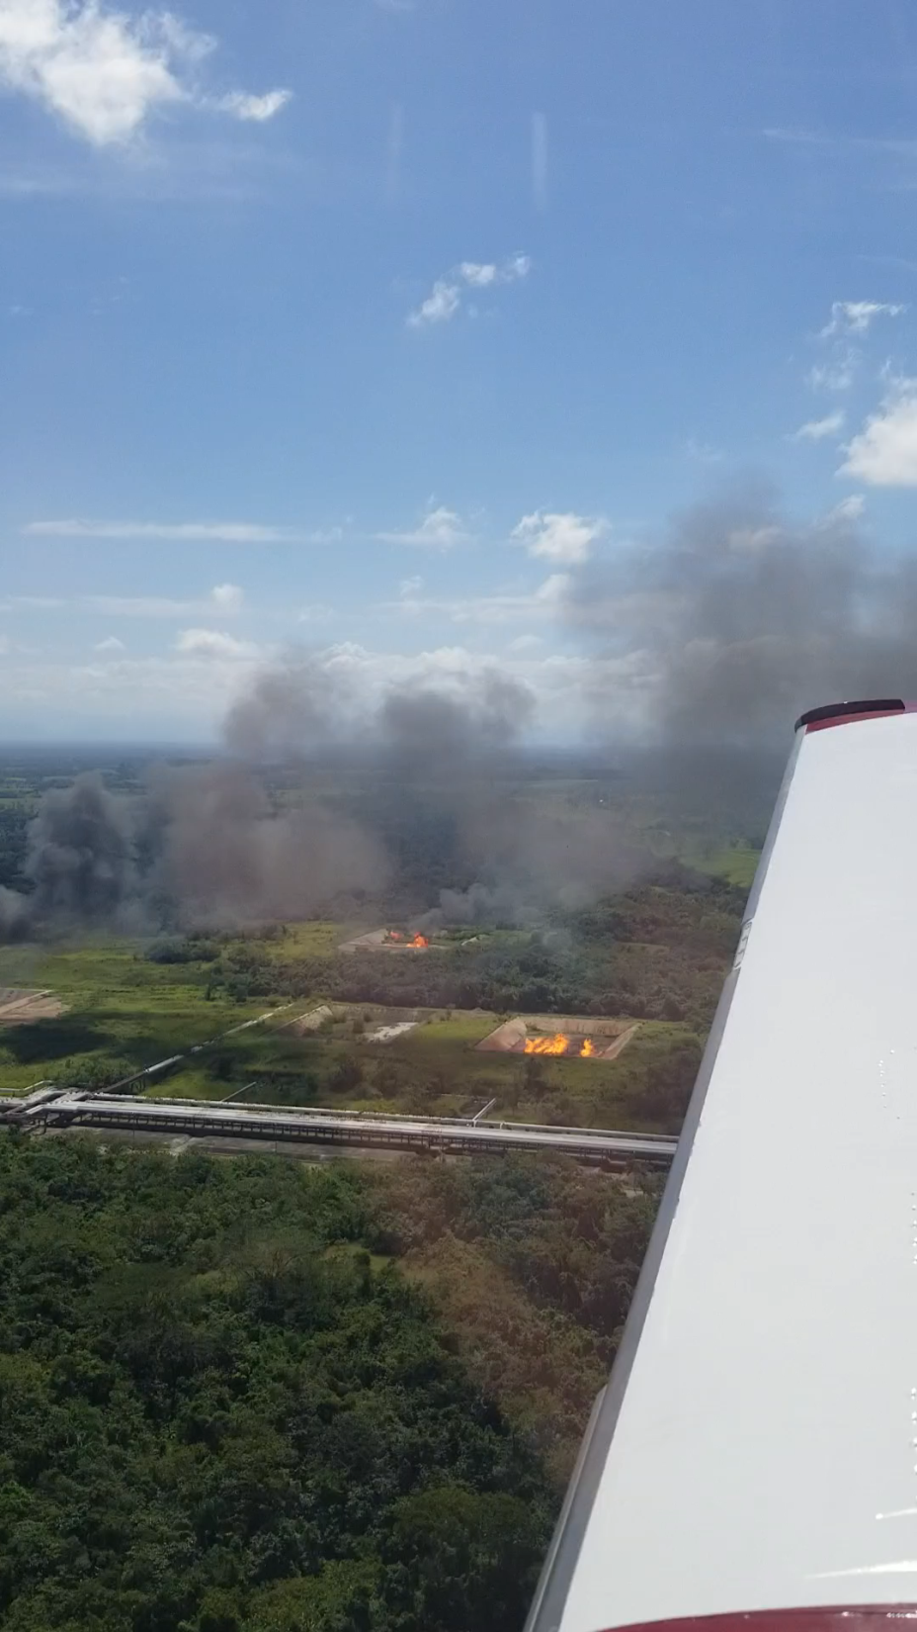

Mediciones directas: Emisiones de metano sector hidrocarburos en México
(Photo credit: Mackenzie Smith 2018)
-Estudio publicado en Environmental Research Letters 26/01/2021 -
Dr. Daniel Zavala | Environmental Defense Fund

Slide 2
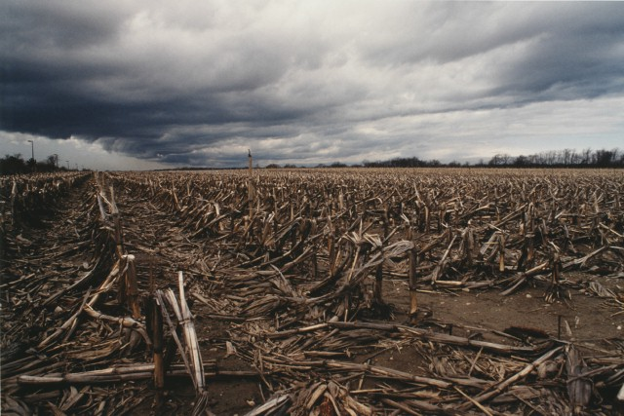
El metano causa >25% del calentamiento global que experimentamos hoy en día
Notes:
Methane accounts for roughly 25% of current warming.

Slide 3
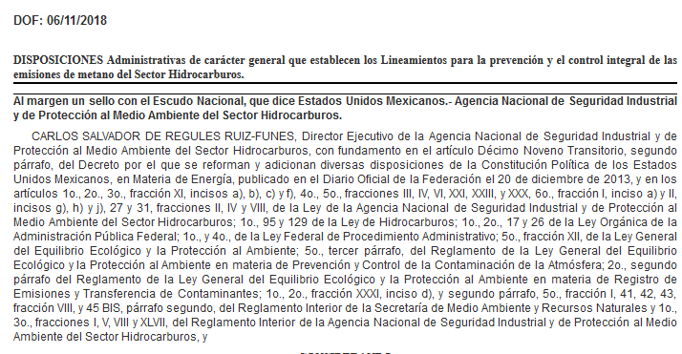
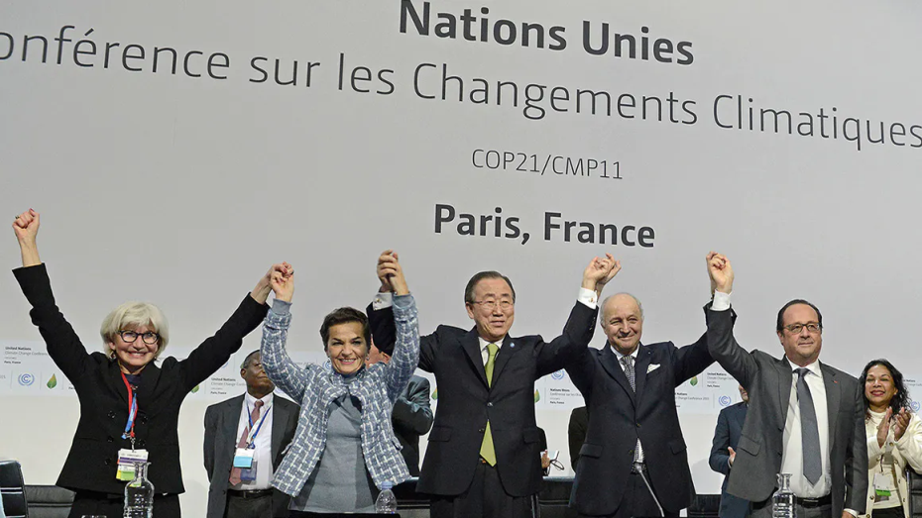

2015
2016
2018

Slide 4
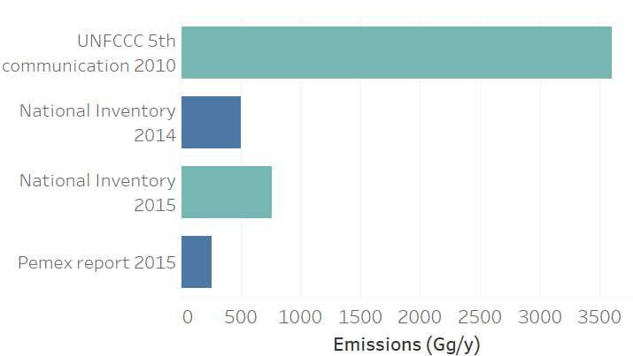
Incertidumbre en inventarios y reportes de emisiones
UNFCCC 5ta
Comunicación 2010
Fuga de gas: ~11%
Inventario nacional
Inventario nacional
Versión mas reciente
Fuga de gas: ~2.6%
(publicado 2018)
Pemex reporte 2015
(publicado 2018)
Emisiones totals de metano sector hidrocarburos (Gg/y)
Total oil and gas emissions (Gg/y)

Slide 5
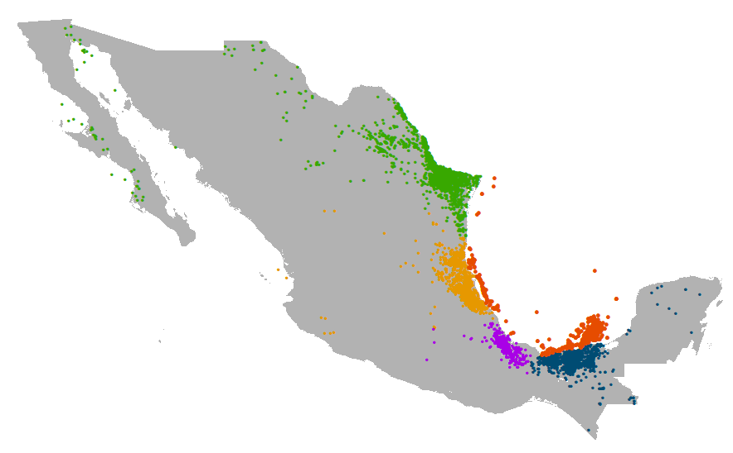


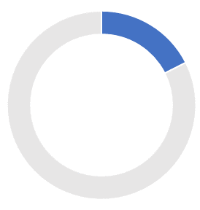
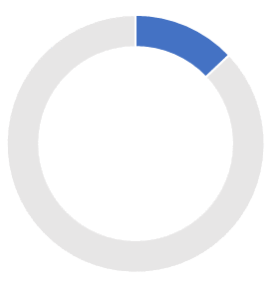
Producción sector hidrocarburos
Región del estudio
Totales nacionales (2019): Pozos activos: 7,800
Producción gas: 4,900 MMpcd
Producción petróleo: 1,700 Mbd
Aguas someras
Gas 61%
Petróleo
82%
Sureste
Petróleo 13%
Gas 18%

Slide 6
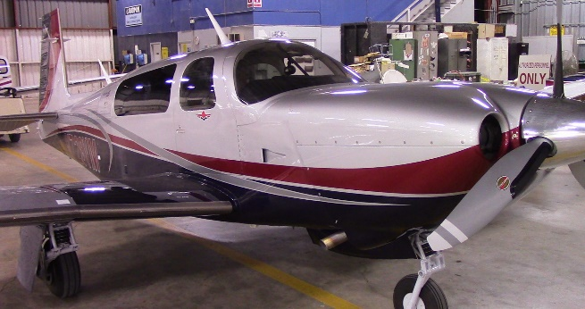
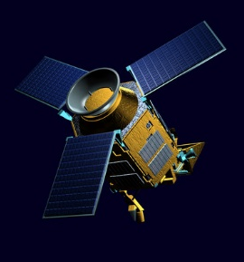
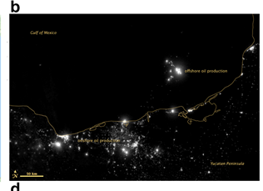
Mediciones a distintas escalas
Mediciones temporalmente discretas
Soporte con datos satelitales (24 meses)

Slide 7
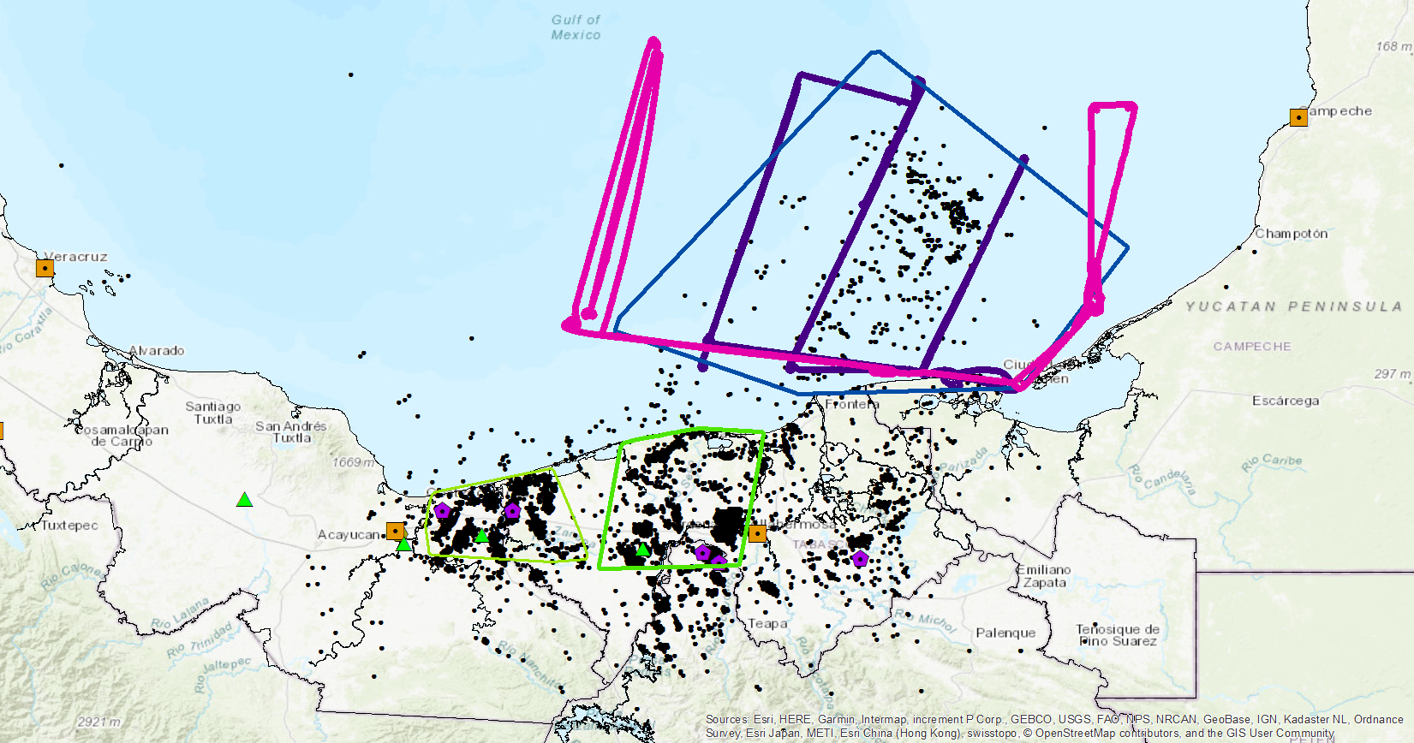
Mediciones con avioneta: Febrero 4-18 2018

Slide 8
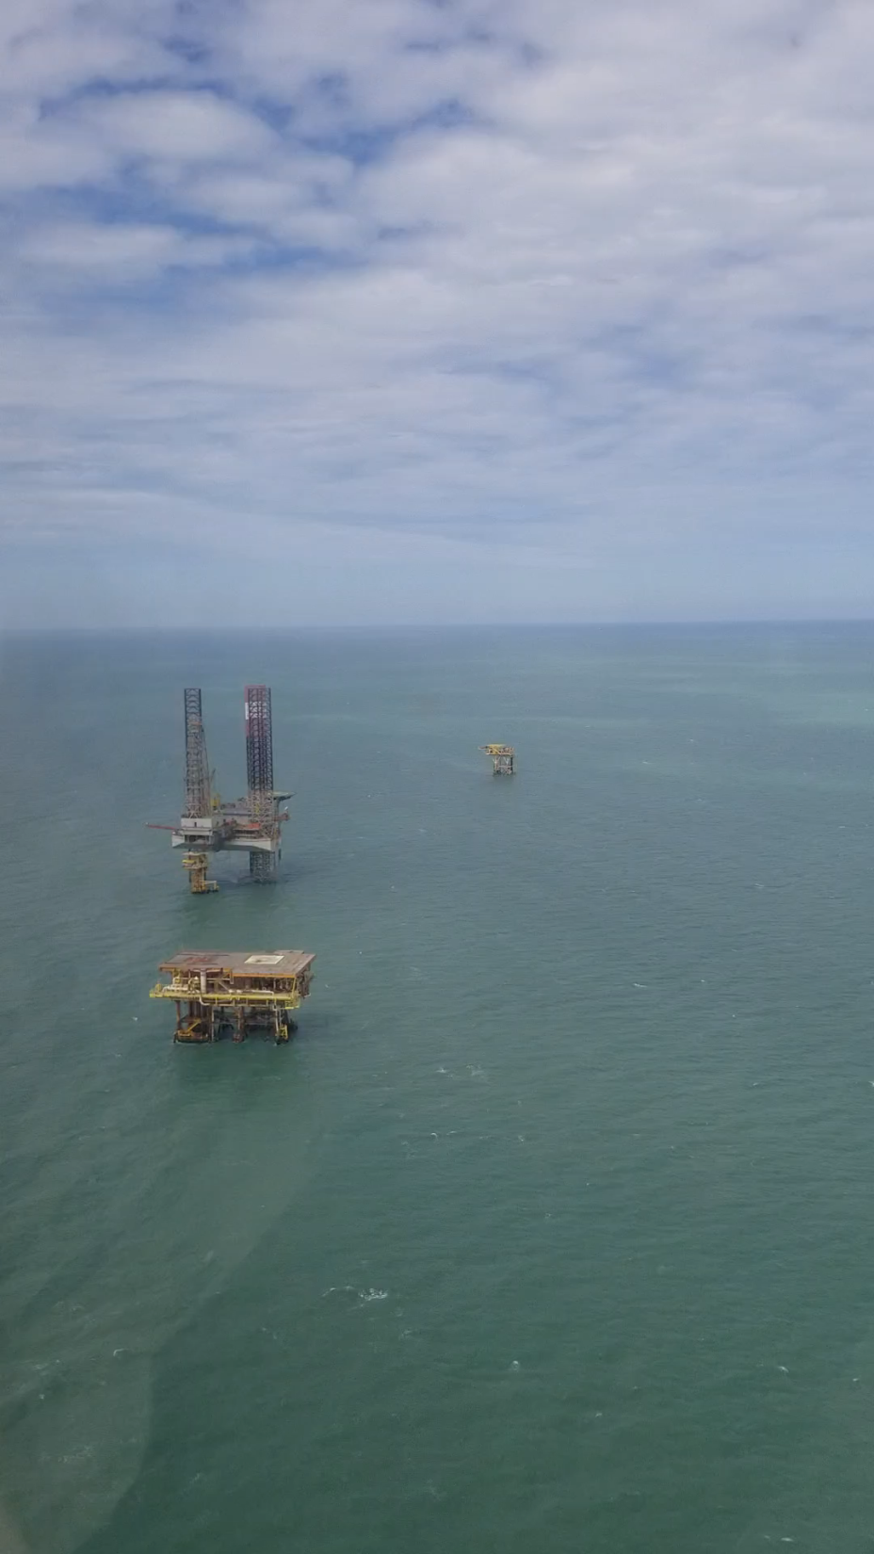
Resultados región de estudio aguas someras

Slide 9
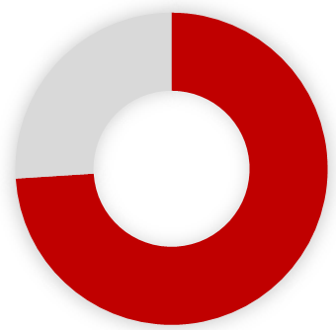
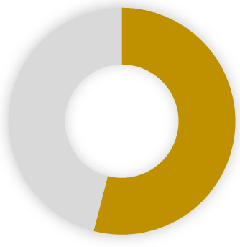
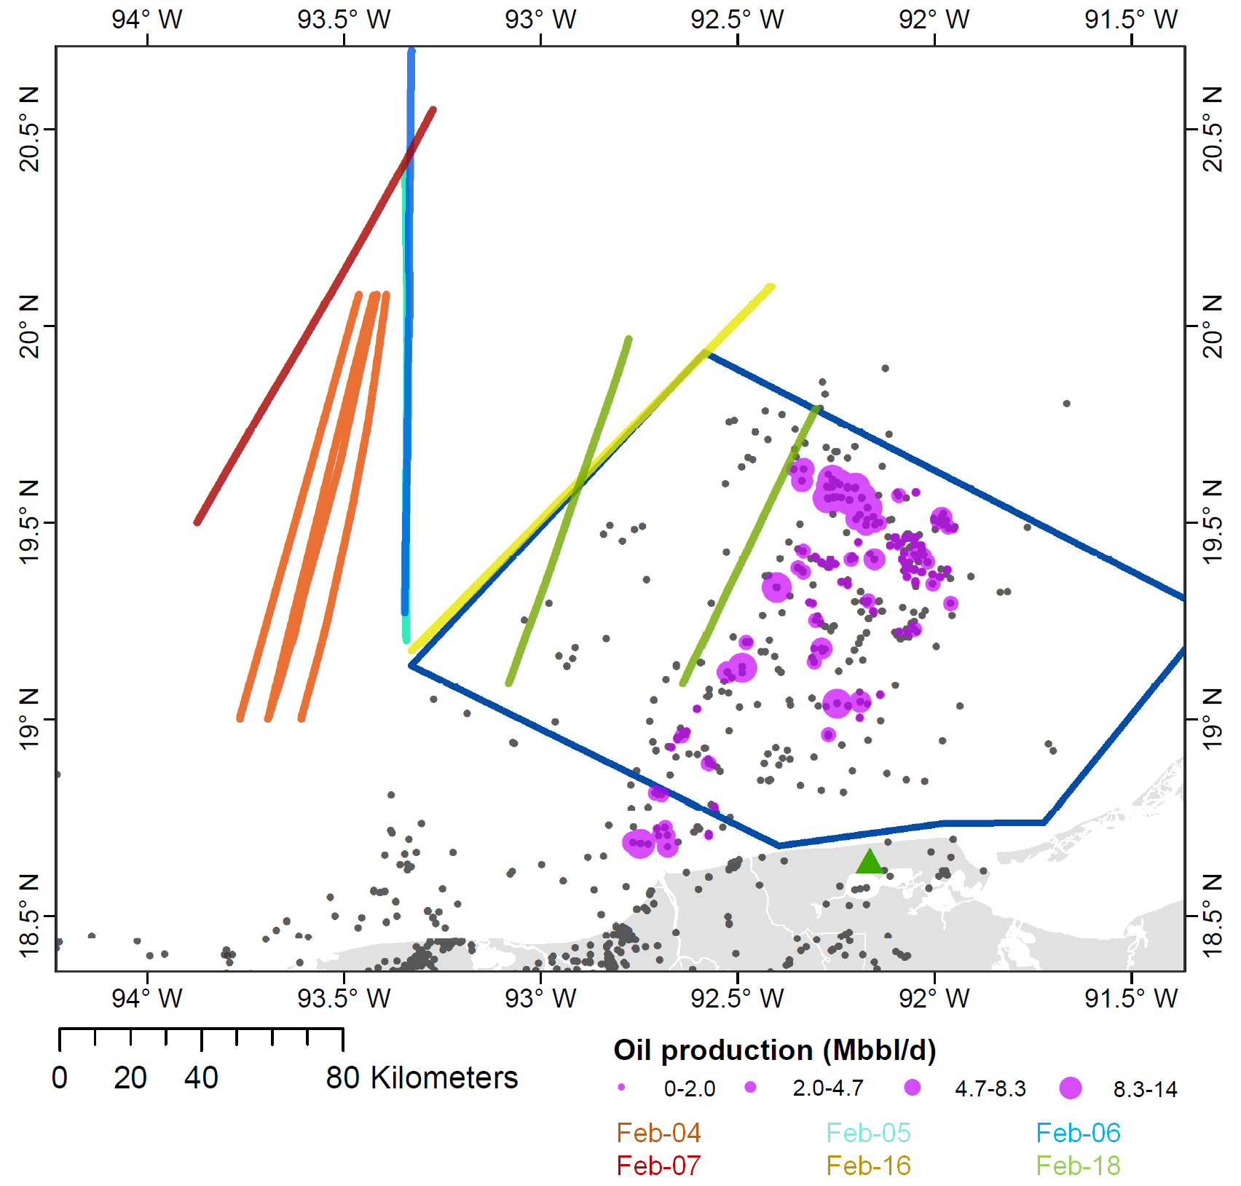
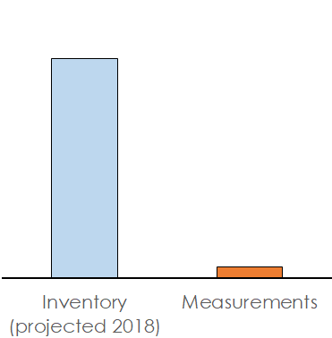
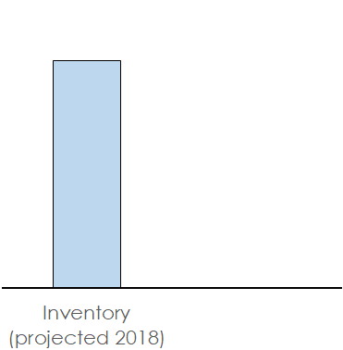
Producción nacional
Aguas someras
6 sobrevuelos [Feb 4, 5, 6, 7, 16, 18]
74%
54%
petróleo
gas
58,000 kg/h
~80% emisiones nacionales
2,800 kg/h
20x menor
Inventario
(proyectado a 2018)
Mediciones

Slide 10
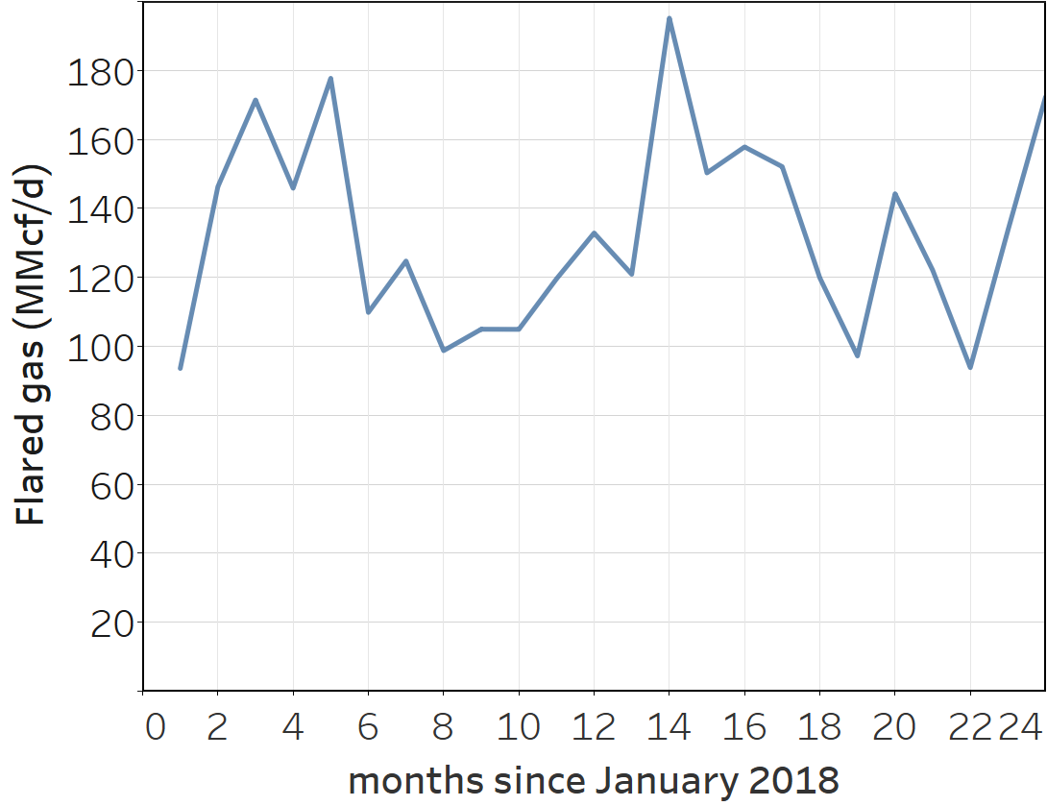
VIIRS datos satelitales –
Aguas someras
MW
Volumen de quema de gas basado en VIIRS: 150 MMcf/d para Febrero 2018. (130 MMcf/d para 2018-2019)
CNH reportó 75 MMcf/d para Febrero 2018. (84 MMcf/d para 2018-2019)
Eficiencia de quema en el inventario: ~80%
Eficiencia estimada: ~96-98%
Emisiones totales de quema costa afuera similares a los resultados de los sobrevuelos.

Slide 11
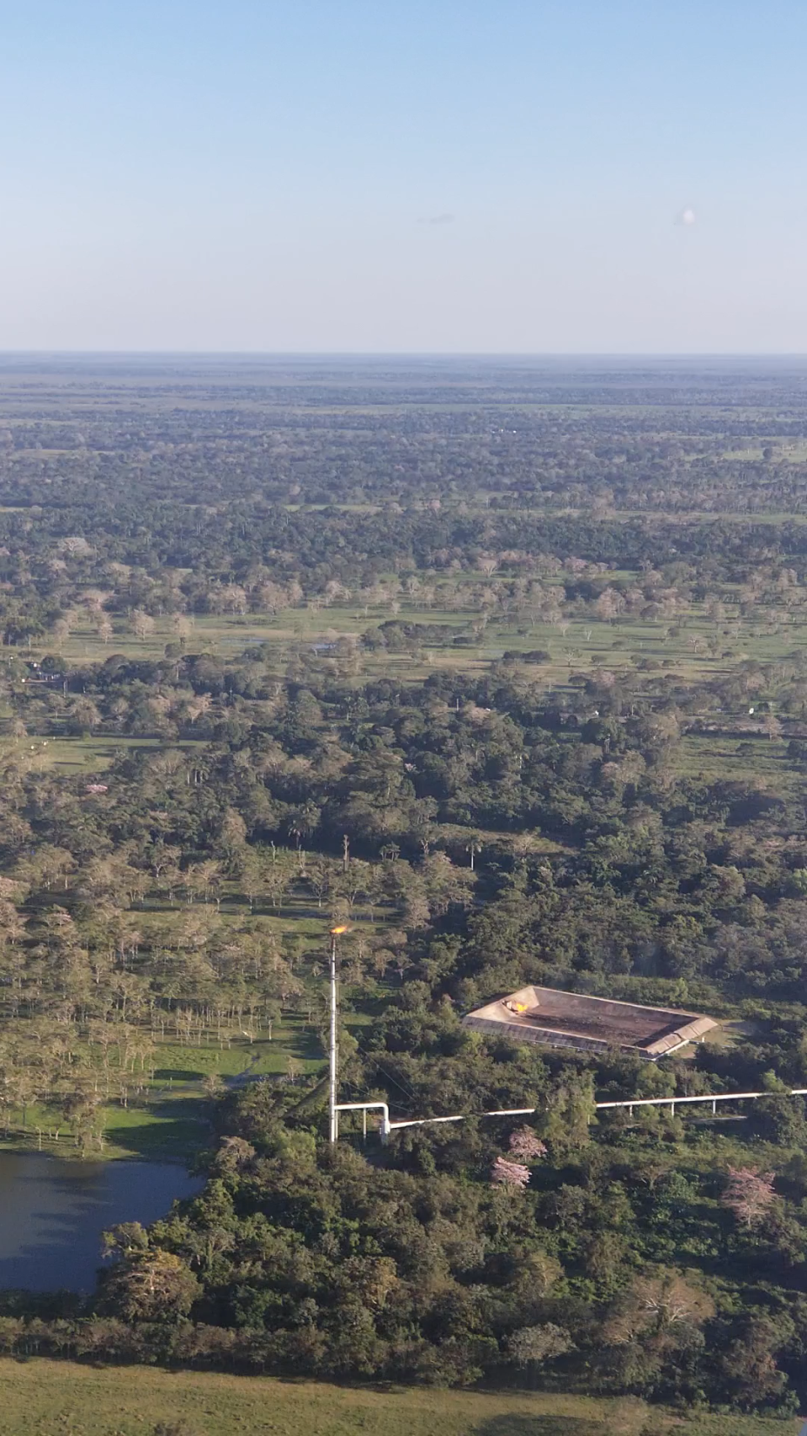
Resultados región de estudio en Tierra

Slide 12
En tierra: Puntos de emisión
CPG Cactus (sin medición)
Atasta
Refinería Dos Bocas
Ciudad Pemex CPG
(sin medición)
Nuevo Pemex CPG

Slide 13
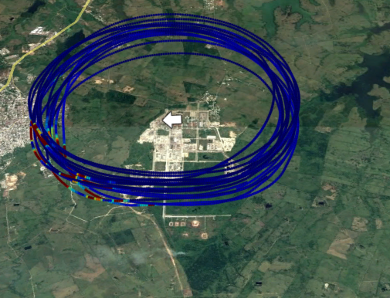
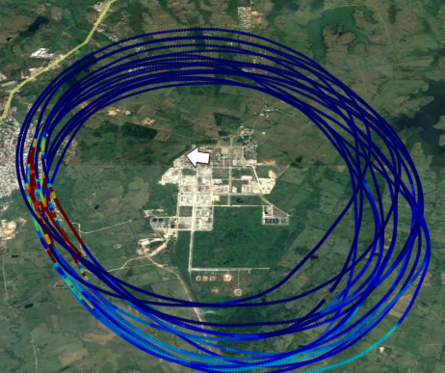
En Tierra: Nuevo Pemex CPG
Nuevo Pemex
Feb 14, 15
Inventario (2018): 20 kg/h
Emisiones de quema de gas suficientes para cubrir 50% demanda de gas sector residencial
Mediciones:
1,600 kg/h 5,700 kg/h
Resultados satelitales comprueban que quema de gas elevada ha ocurrido por lo menos por últimos dos años.
~70% de las emisiones relacionadas a quema de gas
Eficiencia: ~94% (basada en mediciones con la avioneta)

Slide 14
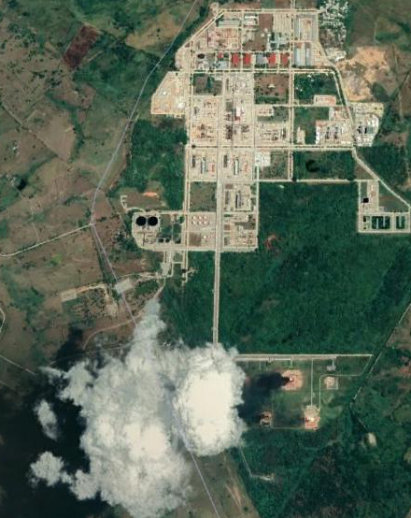
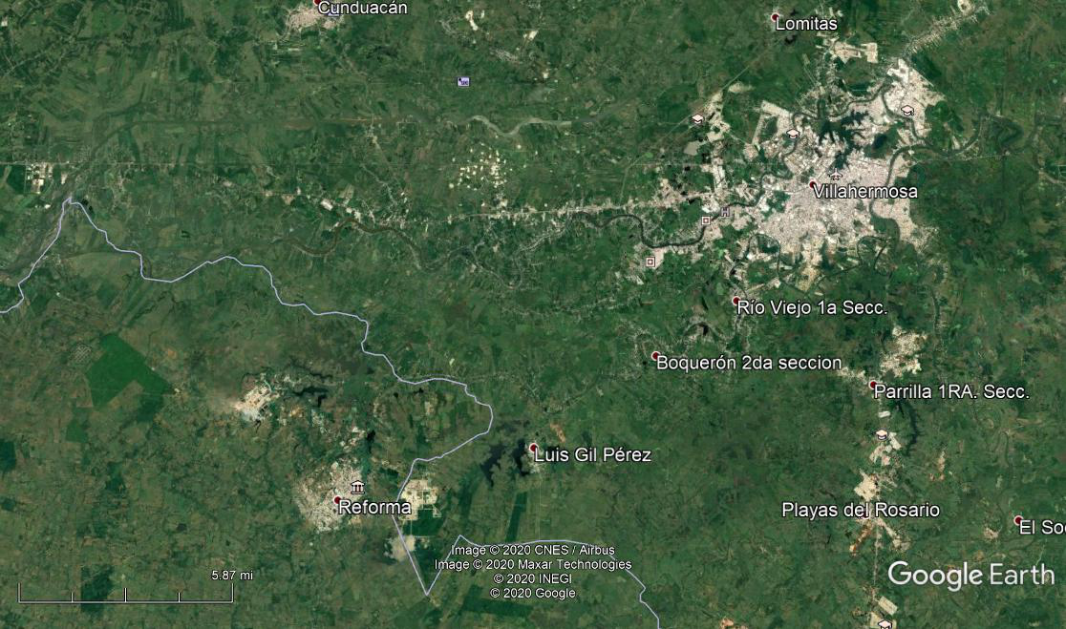
Nuevo Pemex: implicaciones a salud y calidad del aire quema incompleta
25KM
5KM
Combustión incompleta , fuente of COV, CO, NOx, SOx, y CN— además del metano.

Slide 15
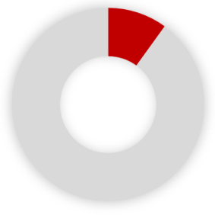
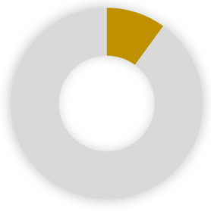
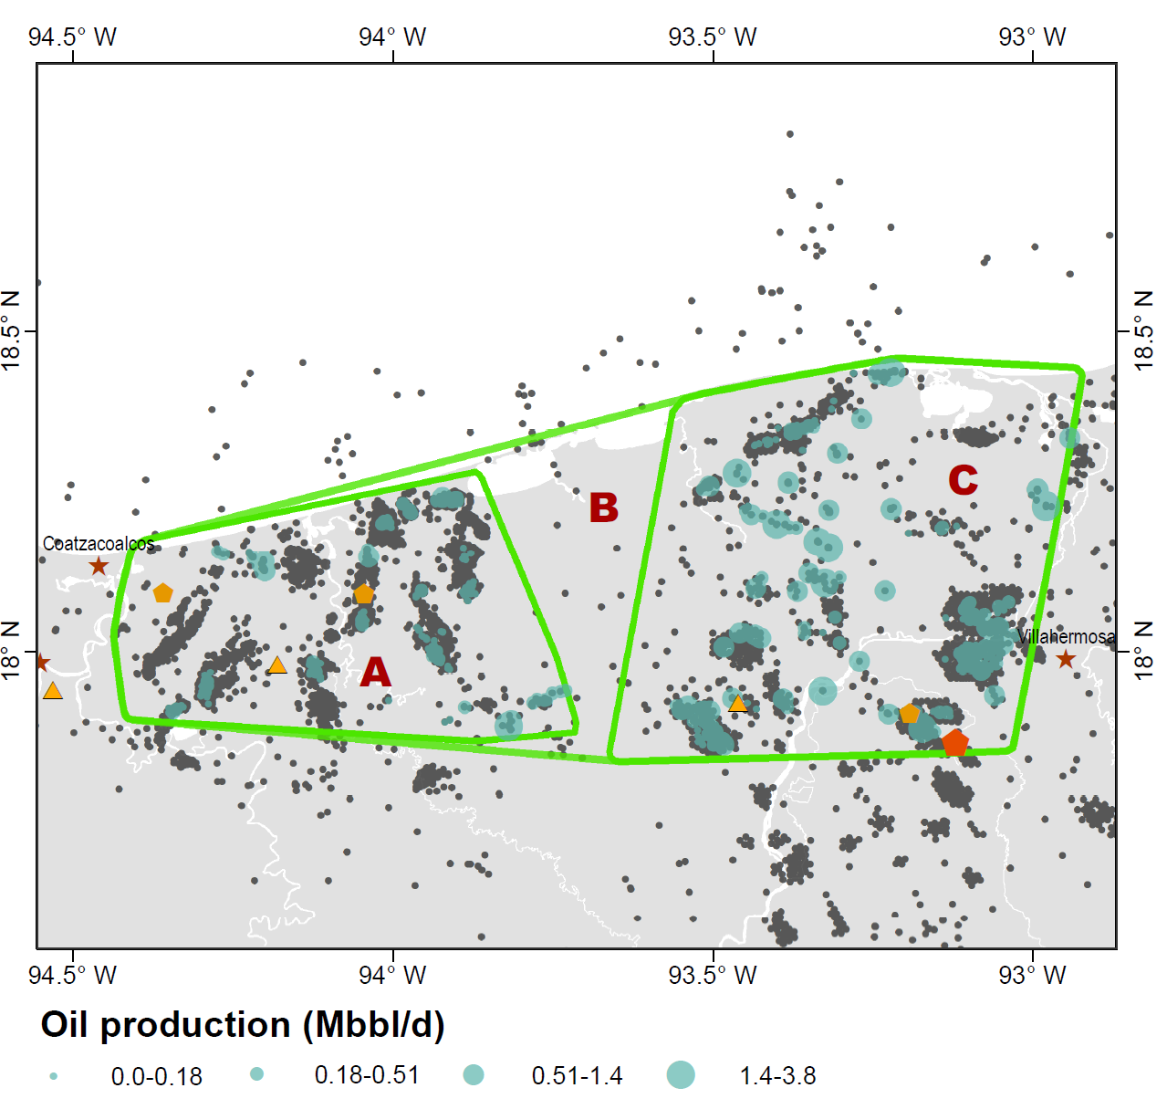
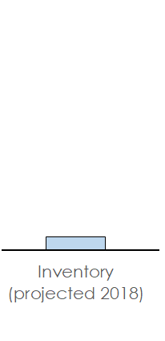
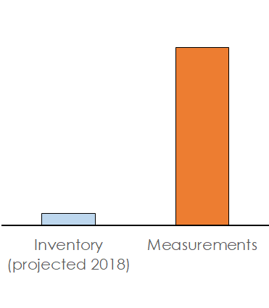
En tierra; Feb14-15
% producción nacional: [petróleo 10%, gas 10%]
Producción nacional
10%
10%
petróleo
gas
29,000 kg/h
15x mas alto
1,900 kg/h
~4% emisiones nacionales
Inventario
(proyectado a 2018)
Mediciones

Slide 16
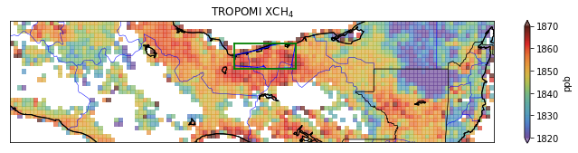
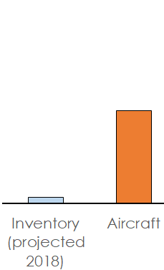
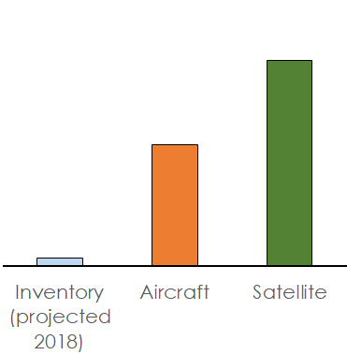
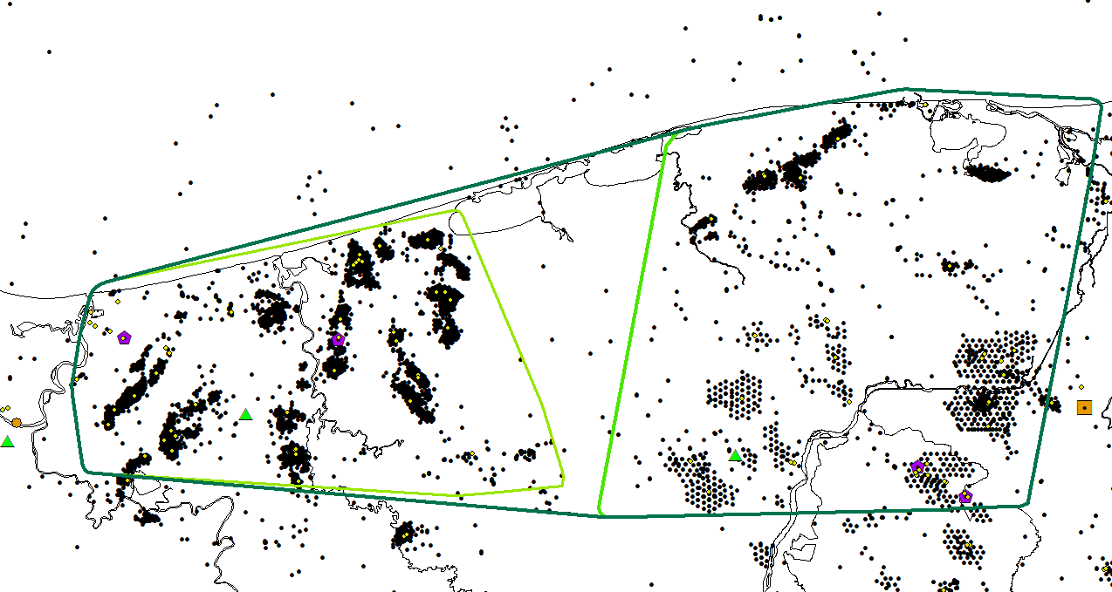
TROPOMI ( Promedio de 24 meses de datos Dec 2017 – Nov 2019)
49,00 kg/h
25x
29,00 kg/h
1,900 kg/h
Inventario
(proyectado a 2018)
Avioneta
Satélite

Slide 17
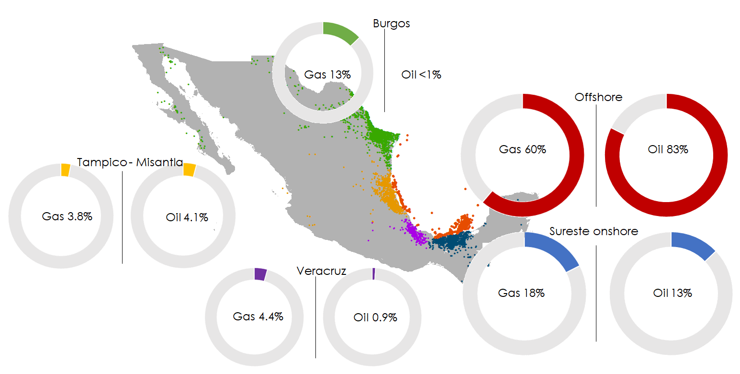
Regiones no consideradas en este estudio
Petróleo: 20% costa afuera y 48% en tierra de la producción nacional
Gas: 24% costa afuera y 72% en tierra de la producción nacional
Datos sugieren que si las otras regiones productoras tienen patrones de emisiones similares a los encontrados, las emisiones de metano del sector hidrocarburos a nivel nacional serian significativamente mas altas que lo sugerido en el inventario nacional (incluso con las emisiones costa afuera estando sobreestimadas)

Slide 18
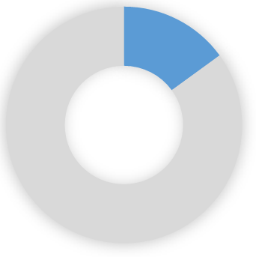
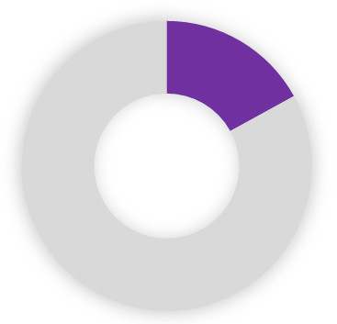
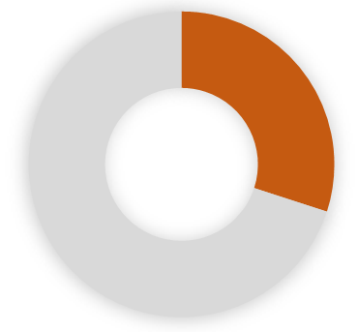
Quema total de gas en regiones estudiadas:
280 MMpcd
Impacto económico pérdida de 4,000 millones de pesos al año
Eficiencia energética:
15%
presupuesto CONACYT
Presupuesto actual
Cubrir 13 veces el presupuesto de la ASEA
Suministrar
15-20%
Consumo de gas del sector hidrocarburos
30%
presupuesto cultura

Slide 19
Resumen / implicaciones
Incertidumbre elevada en reportes de emisiones: imposible identificar prioridades de mitigación y dar seguimiento a cumplimiento de políticas de reducción de emisiones.
Datos satelitales comprueban que emisiones elevadas encontradas con los sobrevuelos han ocurrido por largos periodos de tiempo (2 años de datos).
Evidencia de súper-emisores: Nuevo Pemex CPG tiene emisiones mas altas que toda la región de producción en aguas someras. Gas asociado es transportado a instalaciones en tierra y ahí es emitido.
Emisiones elevadas relacionadas con quema incompleta de gas: riesgos al ambiente y a la salud.
DACGs de metano establecen mapa de ruta para mitigar estas emisiones. Su implementación y cumplimiento no puede esperar.

Slide 20

Daniel Zavala | dzavala@edf.org

